Slide 1
广大附中花都狮岭实验学校
第一届教学技能大比武活动
------卢秀梅

Slide 2
比 多（ ）个， 比 少（ ）个。
4
4
12－8=4（个）
想一想：如果没有图片，你能用算式的方法解决多多少（或少多少）的问题吗？

Slide 3
解决问题
求一个数比另一个数多几或少几

Slide 4
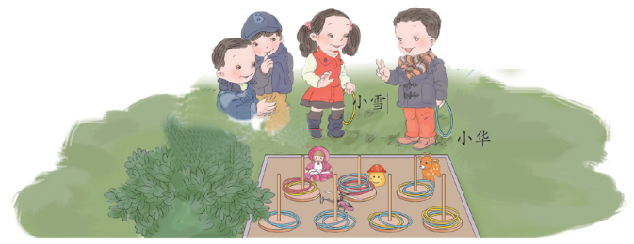
我套中了7个。
我套中了12个。
小华比小雪多套中多少个？

Slide 5
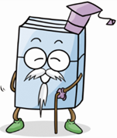
观察情境图，你发现了哪些数学信息和问题？
信息：
小华套中了12个。
小雪套中了7个。
问题：
小华比小雪多套
中多少个？

Slide 6
小组讨论：
1.思考：“小华比小雪多套中多少个？”这
个问题你是怎样思考的？应该怎样解答？
2.不理解的可以画一画。

Slide 7
小华比小雪多套中多少个？
用减法算。
小雪：
小华：
小华的个数－小雪的个数=小华比小雪多套中的个数
12 - 7 = 5（个）
答：小华比小雪多套中5个。

Slide 8
想一想：小雪比小华少套中多少个？
小雪：
小华：
12 - 7 = 5（个）
答：小雪比小华少套中5个。

Slide 9
想一想：小华套中的和小雪套中的相差多少个？
小雪：
小华：
12 - 7 = 5（个）
答：小华套中的和小雪套中的相差5个。

Slide 10
二
探究新知
（1）小华比小雪多套中几个？
（2）小雪比小华少套中几个？
（3）小华套中的和小雪套中的相差几个？
12－7＝5（个）
同样的数学信息，三种不同的问题，为什么算式却
相同？
小结：求一个数比另一个数多多少（或少多少），也就是在求两个数相差多少，用减法计算。

Slide 11
闯关练习
第一关：
16个
13个
7个
草莓比苹果多多少个呢？
16 - 7 = 9（个）
答：草莓比苹果多9个。

Slide 12
第二关：
小林家养了15只兔和9只羊。兔比羊多多少只？
羊比兔少多少只？
15 - 9 = 6（只）
答：兔比羊多6只，羊比兔少6只。

Slide 13
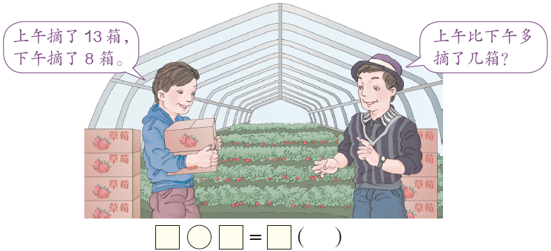
第三关：
13 － 8 5 箱
答：上午比下午多摘了5箱。

Slide 14
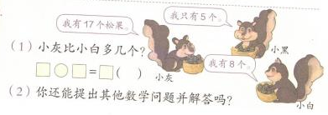
第四关：
我只有5个。
我有17个松果
小灰比小白多几个？
小黑
我有8个
17 - 8 9（个）
小灰
小白

Slide 15
三
课堂小结
已知两个数，要求一个数比另一数多几（或少几），用减法计算，用较大数减去较小数。
www.youyi100.com
www.youyi100.com
www.youyi100.com
www.youyi100.com
www.youyi100.com
www.youyi100.com
www.youyi100.com
www.youyi100.com
www.youyi100.com

